Slide 1

MwYZ K¬v‡k mevB‡K...
¯^vMZg

Slide 2

মোঃআব্দুল্লাহ আল মামুন
we.Gm.wm, এম .এস, সি ,we.GW
mnKvix wkÿK (MwYZ)
কাচিচর সাহেবেরচর দাখিল মাদ্রাসা
মুলাদী, বরিশাল
মোবাইলঃ০১৭৩২১৮১৩৮৮
B-‡gBj t almamunmk41@gmail.com

Slide 3
পাঠ পরিচিতি
শ্রেণিঃ 7ম
অধ্যায়ঃষষ্ঠ (বীজগণিতীয় ভগ্নাংশ)
সময়ঃ- ৪০ মিনিট

Slide 4
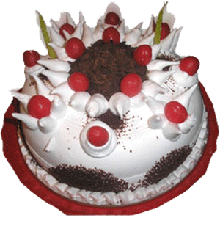
পূর্ণ কেক
বিভাজিত কেক

Slide 5
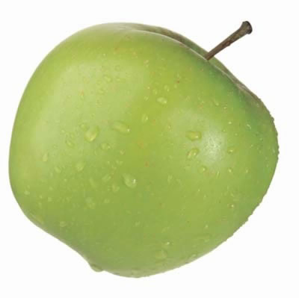
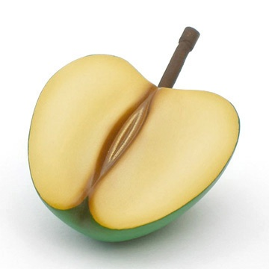
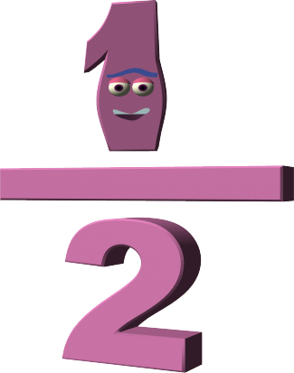

Slide 6
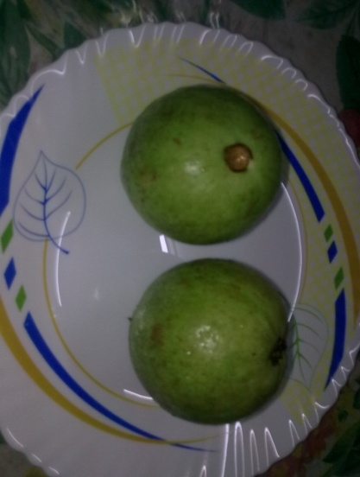
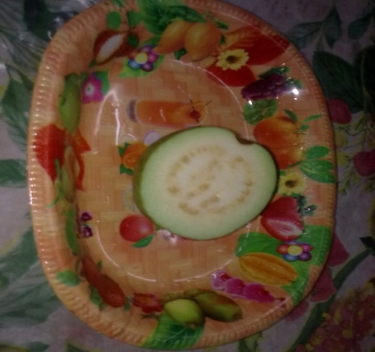
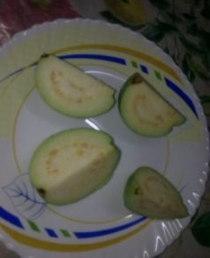
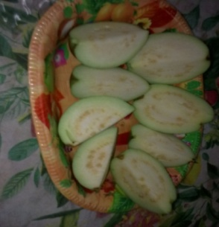
বীজগণিতীয়
ভগ্নাংশ
লব
হর

Slide 7
আজকের পাঠ থেকে শিক্ষার্থীরা-
ভগ্নাংশ কি বলতে পারবে।
বীজগণিতীয় ভগ্নাংশ কি বলতে পারবে।
ভগ্নাংশকে লঘিষ্ঠ আকারে প্রকাশ করতে পারবে।
শিখন ফল

Slide 8
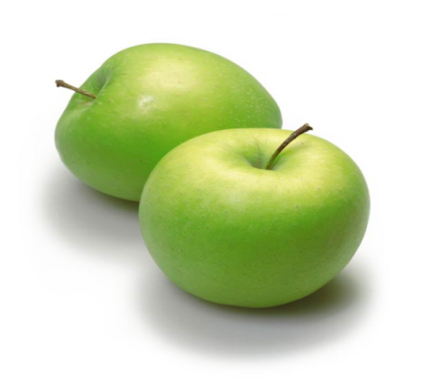




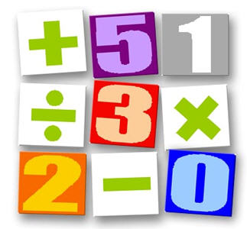

Slide 9
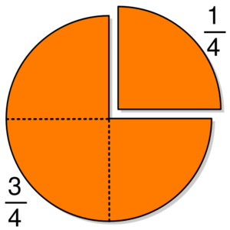

ভগ্নাংশের শ্রেণীবিভাগ
প্রকৃত
লব ছোট এবং হর বড়

Slide 10
অপ্রকৃত
লব বড় এবং হর ছোট
মিশ্র

Slide 11

দলগত কাজ
একটি সংখ্যাx এর চার গুণ কে অপর একটি সংখ্যা y এর আট গুণ দ্বারা ভাগ কর।
চিত্রের ছবিটি দেখে এর ক্ষেত্রফল থেকে চার বিয়োগ করে দৈর্ঘ্যের থেকে দুই বিয়োগ করে ভাগ কর।

Slide 12
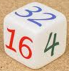

বাড়ীর কাজ
দৈর্ঘ্য=x
লঘিষ্ঠ আকারে প্রকাশ করঃ
4-81x²
9x⁴-2x³
দৈর্ঘ্য= a

Slide 13

ধন্যবাদ

